Slide 2
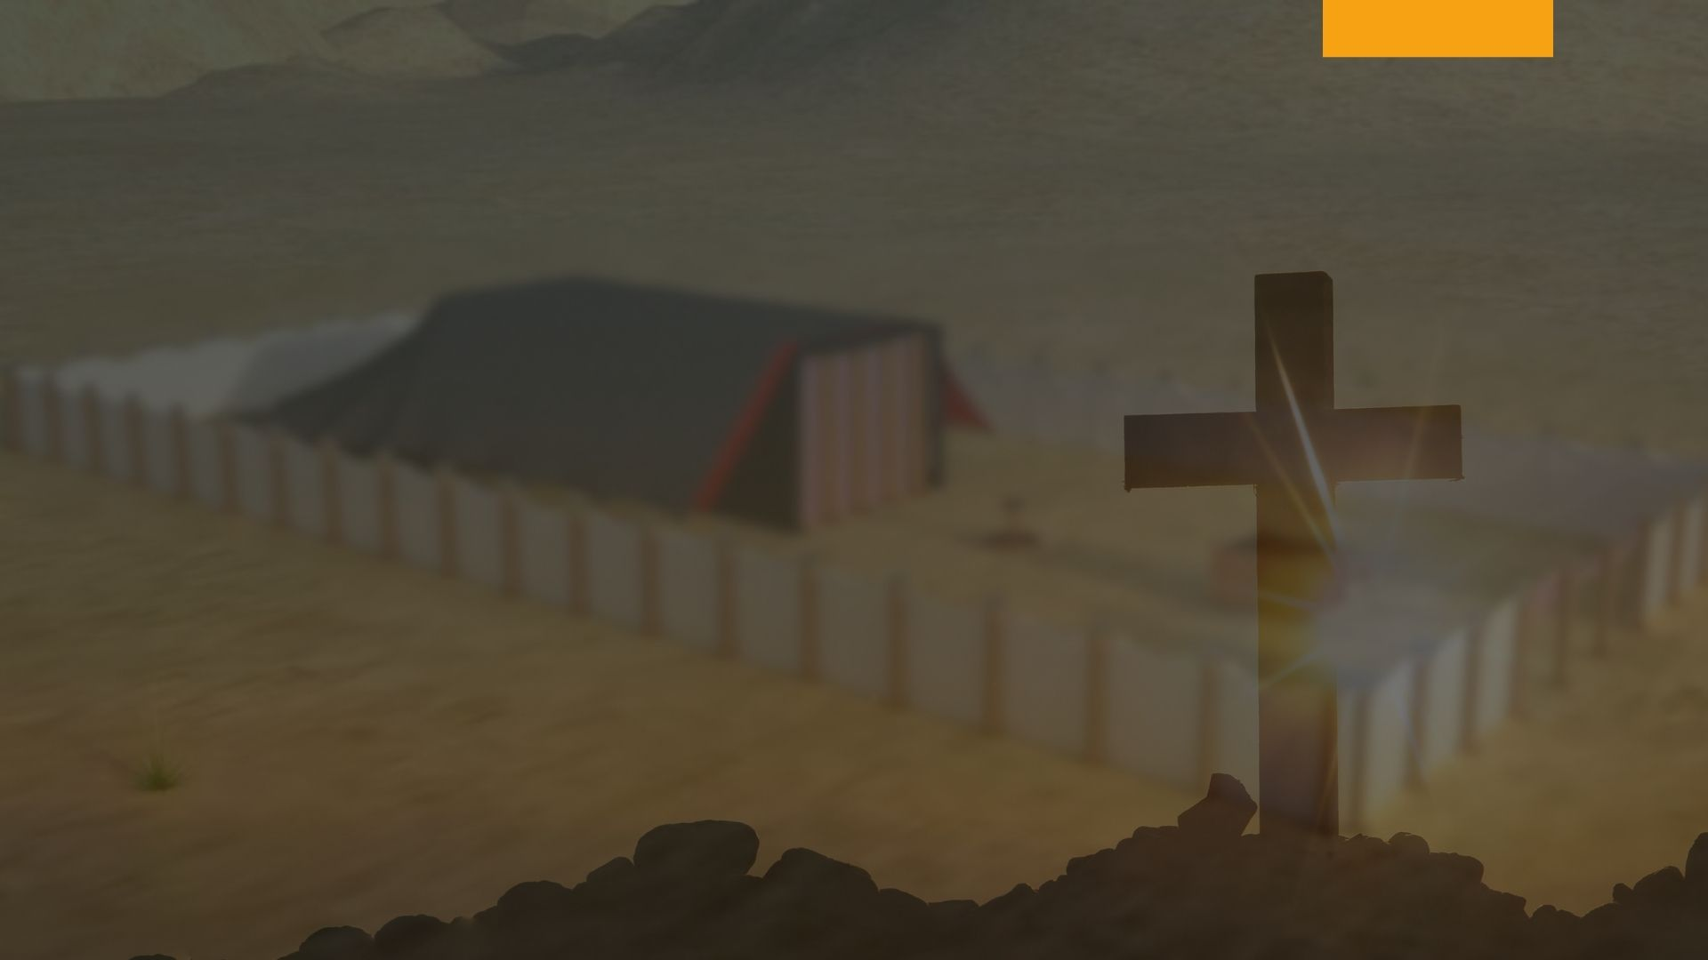
Sección VIII.-
Capítulo XXXIV: Ciudades de Refugio.-

Slide 3
Ciudades de Refugio.-
En la historia primitiva del mundo, fue hecha una provisión para el castigo del asesino. "Aquel que derrame sangre humana, a través del hombre será derramada la suya", era el decreto de Jehová [Gen. 9:6]. El pariente más cercano al asesinado, normalmente ejecutaba al asesino; pero debido a la excitación del momento, tal vez podría ejercitarse un odio y podrían ser matadas personas que no merecían ser muertas; para estos casos Dios previó que el asesino podría huir y se colocase bajo Su altar. Nadie podía ser sacado del altar sin un examen, y si se encontraba que el asesino había premeditadamente planeado matar al hombre, entonces era retirado del altar y era muerto; caso contrario, su vida era conservada [Exo. 21:13-14].

Slide 4
Ciudades de Refugio.-
Después que los hijos de Israel entraron en la tierra prometida, fueron separadas seis ciudades para que sirvieran como ciudades de refugio. Estas estaban convenientemente localizadas, tres a cada lado del río Jordán ¨2 Habla a los hijos de Israel y diles: Señalaos las ciudades de refugio, de las cuales yo os hablé por medio de Moisés¨,….. [Josué 20:2,7-8]. Los caminos que llevaban hasta estas ciudades tenían que estar siempre en buen estado, ya que el que estuviera huyendo de su vengador de sangre, no debía ser impedido en su fuga ¨3 Arreglarás los caminos, y dividirás en tres partes la tierra que Jehová tu Dios te dará en heredad, y será para que todo homicida huya allí¨. [Deut. 19:3]. Las ciudades estaban en lugares elevados, de manera que podían ser vistas a la distancia.

Slide 5
Ciudades de Refugio.-
Cuando el asesino alcanzaba la puerta de la ciudad de refugio, declaraba "su causa en los oídos de los ancianos de esa ciudad", antes que le fuese dado un lugar dentro de ella [Josué 20:3-5]. Su caso también era tratado por los jueces de la ciudad más cercana al lugar donde vivía el asesino, y si no había sido un asesinato premeditado, y el acto había sido hecho accidentalmente o no intencionalmente, entonces esta persona era restaurada nuevamente a la ciudad de refugio de donde había huido [Josué 20:3-5].

Slide 6
Ciudades de Refugio.-
El Salvador se refirió a este juicio en Mat. 5:21. Si en cualquier momento el asesino pasase fuera del límite de la ciudad de refugio, su vida podía ser tomada por el vengador de sangre, "porque él debería haber permanecido dentro de la ciudad de refugio" [Num. 35:26-28]. El decreto decía, "deberá habitar en la ciudad, ... hasta que muera el sumo sacerdote que exista en esos días: entonces podrá volver el asesino ... a su propia casa, a la ciudad de la cual él una vez huyó" [Num. 35:26-28].

Slide 7
Ciudades de Refugio.-
Las ciudades de refugio en Israel eran bien diferentes de las "asyla" de los Griegos y Romanos, que a menudo servían como protección para los seres humanos más depravados. Las ciudades de refugio servían como protección solamente para aquellos que habían matado a una persona accidentalmente, sin haber enemistad entre ellos. Las ciudades de refugio eran ciudades que pertenecían a los Levitas, de modo que los que allí llegaban estaban bajo las mejores influencias. Estaban asociados con los maestros religiosos de Israel, y tenían todas las oportunidades para poder reformar sus vidas y establecer caracteres justos o nobles.

Slide 8
Ciudades de Refugio.-
La instrucción en relación con las ciudades de refugio era apenas una parte del gran sistema de las leyes y ceremonias Levíticas que enseñaban las simples verdades del evangelio de Cristo. Tyndale dice que "aun cuando había una 'luz de Cristo' en todas las ceremonias Levíticas, esto se manifestaba tan claramente en algunas de ellas, que él no podía pensar sino que Dios le mostró a Moisés los secretos de Cristo y la verdad total de su muerte en forma adelantada". El Dr. Adam Clark dice que todo el evangelio podría ser predicado a través de las particularidades dadas a las ciudades de refugio.

Slide 9
Ciudades de Refugio.-
Cada vez que un Israelita miraba sobre una ciudad de refugio, Dios pretendía que él se acordara de Cristo, la "torre del rebaño, monte de la hija de Sión" [Miq. 4:8], para quien toda alma sobrecargada pudiera buscarlo como abrigo o protección.
Satanás, el acusador, está en el camino de cada uno; él es como "un león rugiente, andando alrededor, tratando de devorar a alguien" [1 Pedro 5:8]. Pero la persona que abandona el pecado y busca la justicia está seguramente protegido a través de la sangre expiatoria de Cristo [Exo.12:13;1Juan 1:7,9].

Slide 10
Ciudades de Refugio.-
Salomón, que fue acosado por la tentación y el pecado, entendió esto cuando escribió, "el nombre del Señor es una fuerte torre, a la cual el justo se acoge y está seguro" [Prov. 18:10]. David sabía lo que habría de habitar la antitípica ciudad de refugio cuando dijo, "diré de mi Señor, que El es mi refugio y mi fortaleza; mi Dios; en El yo confiaré" [Salmo 91:2].

Slide 11
Ciudades de Refugio.-
No podía haber ninguna demora al buscar una ciudad de refugio. Tan luego como el asesino cometía su acto de muerte, tenía que huir inmediatamente; no podía atarlo ningún sentimiento familiar; su vida dependía de la rapidez con que pudiese llegar a la ciudad de refugio. Oh, que todos puedan aprender la lección, y en vez de atrasarse o tratar de calmar su culpada conciencia, cuando sabemos que hemos pecado, vayamos inmediatamente a Cristo, confesemos nuestros pecados, y habitemos en el refugio que Cristo ha preparado para nosotros. El ha hecho amplia provisión de manera que todos "puedan tener gran consolación, los que ya hemos corrido para el refugio, a fin de lanzar mano de la esperanza propuesta" [Heb. 6:18].

Slide 12
Ciudades de Refugio.-
Antiguamente aquel que huía hasta una ciudad de refugio, encontraba vida dentro de sus murallas, pero la muerte lo aguardaba si salía de sus límites. El discípulo amado estaba familiarizado con es- te principio cuando escribió, "este es el testimonio, que Dios nos dio la vida eterna; y esta vida está en Su Hijo. Aquel que tiene el Hijo tiene la vida; aquel que no tiene el Hijo de Dios, no tiene la vida" [1 Juan 5:11-12]. No es suficiente simplemente creer en Cristo; tenemos que habitar en El si pretendemos obtener la vida. Dios prometió "levantar tu mano derecha". Aquel que habita dentro del refugio podrá sentir y conocer Su cuidado y protección, y cuando sea asaltado por el enemigo, podrá escuchar al Salvador decir, "no temas, Yo te ayudaré" [Isa. 41:13].

Slide 13
Ciudades de Refugio.-
En el antiguo Israel aquel que huía para una ciudad de refugio, no podía pasar ningún rato fuera de la ciudad. No había ninguna seguridad, en ningún tiempo, fuera de la ciudad. De la misma manera, nuestra única seguridad es habitar "en el lugar secreto del Altísimo", y "habitar bajo la sombra del Todopoderoso" [Salmo 91:1]. Nadie puede servir a dos señores [Mat. 6:24]. No podemos darle al mundo y sus placeres lo mejor de nuestro tiempo y pensamientos, y aun esperar que seamos protegidos contra el pecado y sus consecuencias. Recibiremos nuestros "salarios", o recompensas finales, del maestro al cual hayamos servido. Si lo mejor de nuestras vidas es gastado al servicio del mundo, nos estamos colocando nosotros mismos fuera de la ciudad antitípica de refugio, y recibiremos finalmente nuestro "salario", la muerte, la cual será dada a cada uno que haya tomado al mundo como su maestro [Rom. 6:23].

Slide 14
Ciudades de Refugio.-
Cuando el sumo sacerdote moría, aquellos que habían huido a las ciudades de refugio podía volver a sus hogares. Estaban libres para siempre del vengador de sangre, y este no podía más perseguirlos legalmente [Num. 35:25].
Cada sumo sacerdote era un tipo de Cristo, nuestro Sumo Sacerdote. El sacerdote terrestre cesaba de ser sumo sacerdote cuando moría. Nuestro Sumo Sacerdote nunca morirá; pero vendrá el tiempo cuando El deje Sus ropas sacerdotales, y Se vista con aquellas en las cuales está escrito "Rey de reyes y Señor de señores" [Apoc. 19:16].

Slide 15
Ciudades de Refugio.-
No podrá más pleitear la causa de Su pueblo delante del trono de Dios, ya que cada caso habrá sido decidido para la eternidad. Para aquellos que confesaron cada pecado y están limpios a través de la sangre de Cristo, El dirá, "Venid, benditos de Mi Padre, entrad en el reino preparado para ti desde la fundación del mundo". Entonces ellos entrarán para su herencia sin miedo del vengador de sangre, porque los justos estarán para siempre fuera del poder de Satanás [Jer. 31:16-17].

Slide 16
Ciudades de Refugio.-
Satanás ha usurpado la autoridad de este mundo. El anda atrás de cada hijo e hija de Adán. Pero Dios siempre ha tenido un refugio en esta Tierra. Abel habitó en seguridad dentro de sus sagrados recintos [Heb. 11:4], y Job comprendió su poderosa protección cuando Satanás lo asaltó con sus fieras tentaciones [Job 1:10].
El más débil hijo de Dios, que siempre vive dentro de este refugio, nunca podrá ser vencido por el enemigo de las almas; porque los ángeles de Dios acampan alrededor de él para librarlo [Salmo34:7;Juan 10:29].

Slide 17
Ciudades de Refugio.-
Este refugio está ilustrado a través de muchos símbolos en la Biblia, donde cada uno revela alguna característica especial del cariño protector de Dios. Jesús, cuando lloró sobre aquellos que rechazaron Su amor, dijo "cuantas veces quise Yo reunir tus hijos como la gallina junta los de su propio nido debajo de sus alas, y tu no quisiste" [Lucas 13:34].

Slide 18
Ciudades de Refugio.-
Feliz aquel que puede decir cada vez que es tentado, "se salvó nuestra alma, como un pájaro de la trampa del cazador; se quebró la trampa, y nosotros nos vimos libres. Nuestra ayuda está en el nombre del Señor, creador del cielo y de la tierra" [Salmo 124:7-8].

Slide 23
A. Falso
Las ciudades de refugio sólo protegían a los homicidas involuntarios
El homicida debía permanecer en la ciudad de refugio ..¨hasta que muera el sumo sacerdote que exista en esos días: " [Num. 35:26-28].
B. Verdadero
Cada vez que un Israelita miraba sobre una ciudad de refugio, Dios pretendía que él se acordara de Cristo, la "torre del rebaño, monte de la hija de Sión" [Miq. 4:8"
C. Verdadero
El homicida podía esperar 1 o 2 años antes de entrar a la ciudad de refugio. Luego de entrar podía salir y volver a entrar cuantas veces quisiera.
D. Verdadero
E. Falso
El más débil hijo de Dios, que siempre vive dentro de este refugio, nunca podrá ser vencido por el enemigo de las almas; porque los ángeles de Dios acampan alrededor de él para librarlo [Salmo34:7;Juan 10:29].
F. Verdadero

Slide 24
¿Decides ir sin demora a Jesús, tu único refugio frente al pecado, habitar y permanecer en Él, seguro y confiado por la eternidad?

